Slide 1
Как развивать орфографическую зоркость у учащихся в начальной школе на уроках русского языка

Slide 2
Определение орфографической зоркости
Орфографическая зоркость – это способность (или умение) быстро обнаруживать в тексте орфограммы и определить их типы. Орфографическая зоркость предполагает также умение обнаруживать ошибки, допущенные пишущим (собственные ошибки или чужие)

Slide 3
Условия формирования орфографической зоркости
1.Умение обнаруживать орфограммы
(т.е. сомнительность того или иного написания).
2.Умение различать орфограммы (определять тип орфограммы).
3.Умение соотносить орфограмму с определённым правилом.
4.Умение выполнять действие по алгоритму.
5.Умение осуществлять самопроверку.

Slide 4
Приёмы, в наибольшей степени, развивающие орфографическую зоркость.
1. Списывание
2. Письмо с пропуском орфограмм
3. Словарные диктанты
4. Комментированное письмо.
5. Письмо с проговаривание.
6. Письмо по памяти.
7. Диктанты (Предупредительный диктант, объяснительный , выборочный, свободный, самодиктант, диктант с постукиванием)
8. Орфографические минутки
9. Какографические упражнения

Slide 5
Факторы, влияющие на развитие орфографической зоркости
1. Зрительный фактор
2. Слуховой фактор
3. Рукодвигательный фактор.
4. Проговаривание

Slide 6
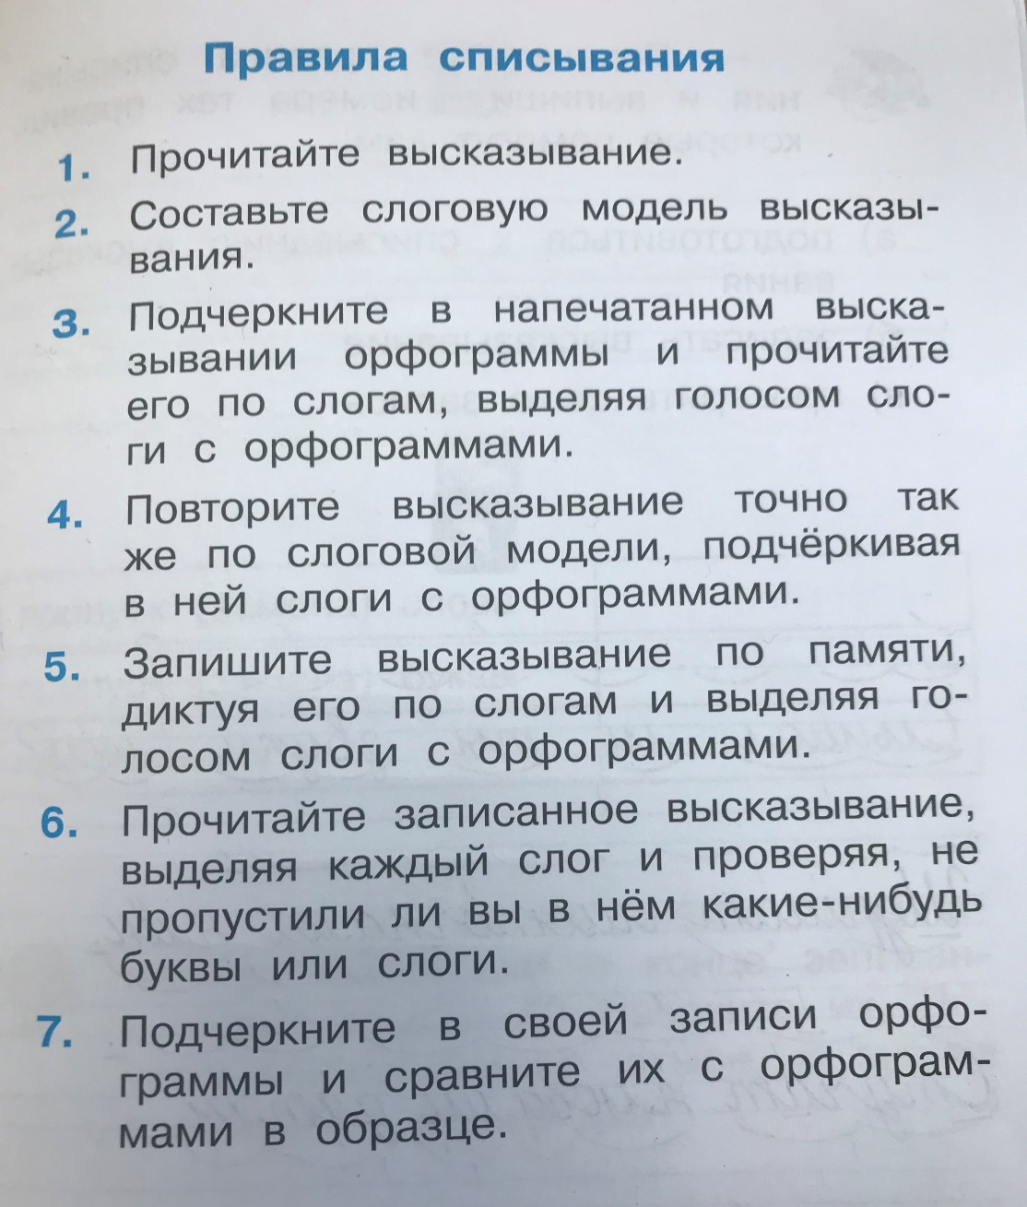
Правила списывания

Slide 7


Slide 8
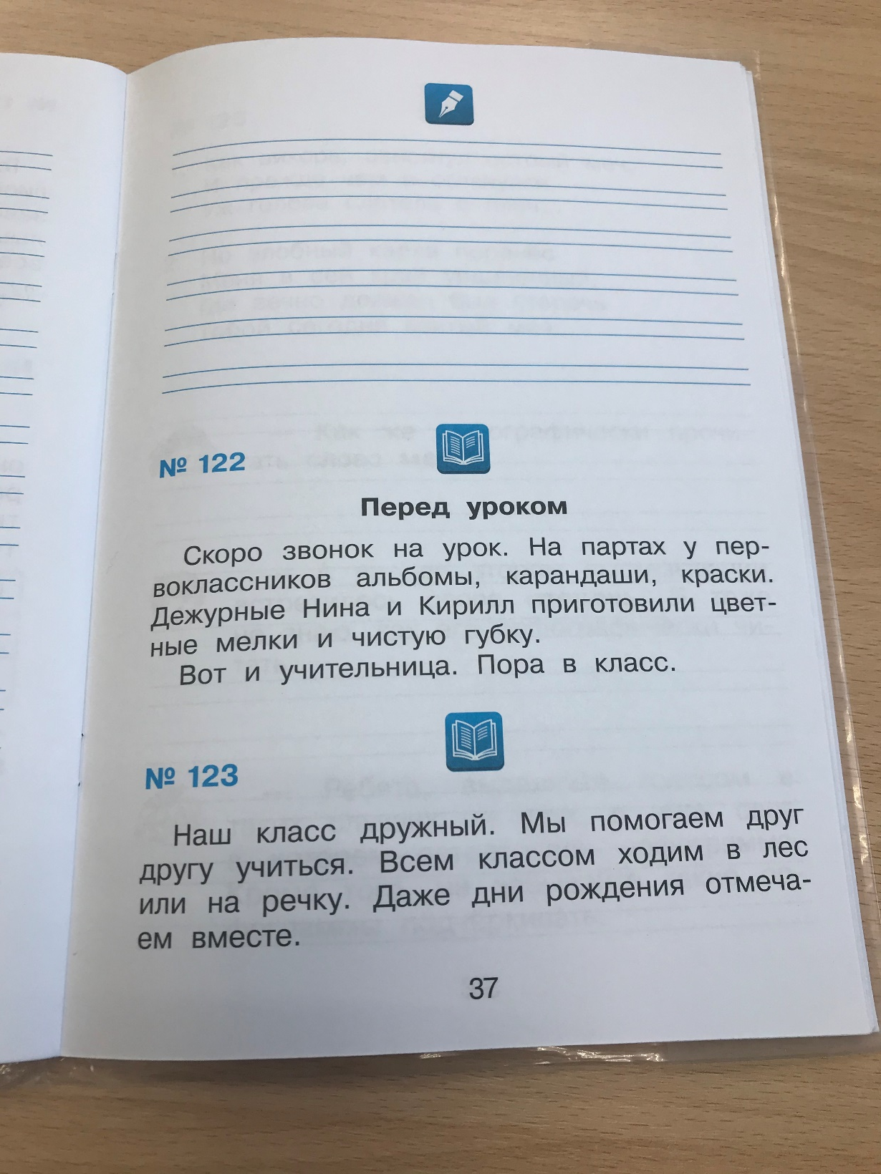

Slide 9


Slide 10
Письмо с пропусками орфограмм

Slide 11
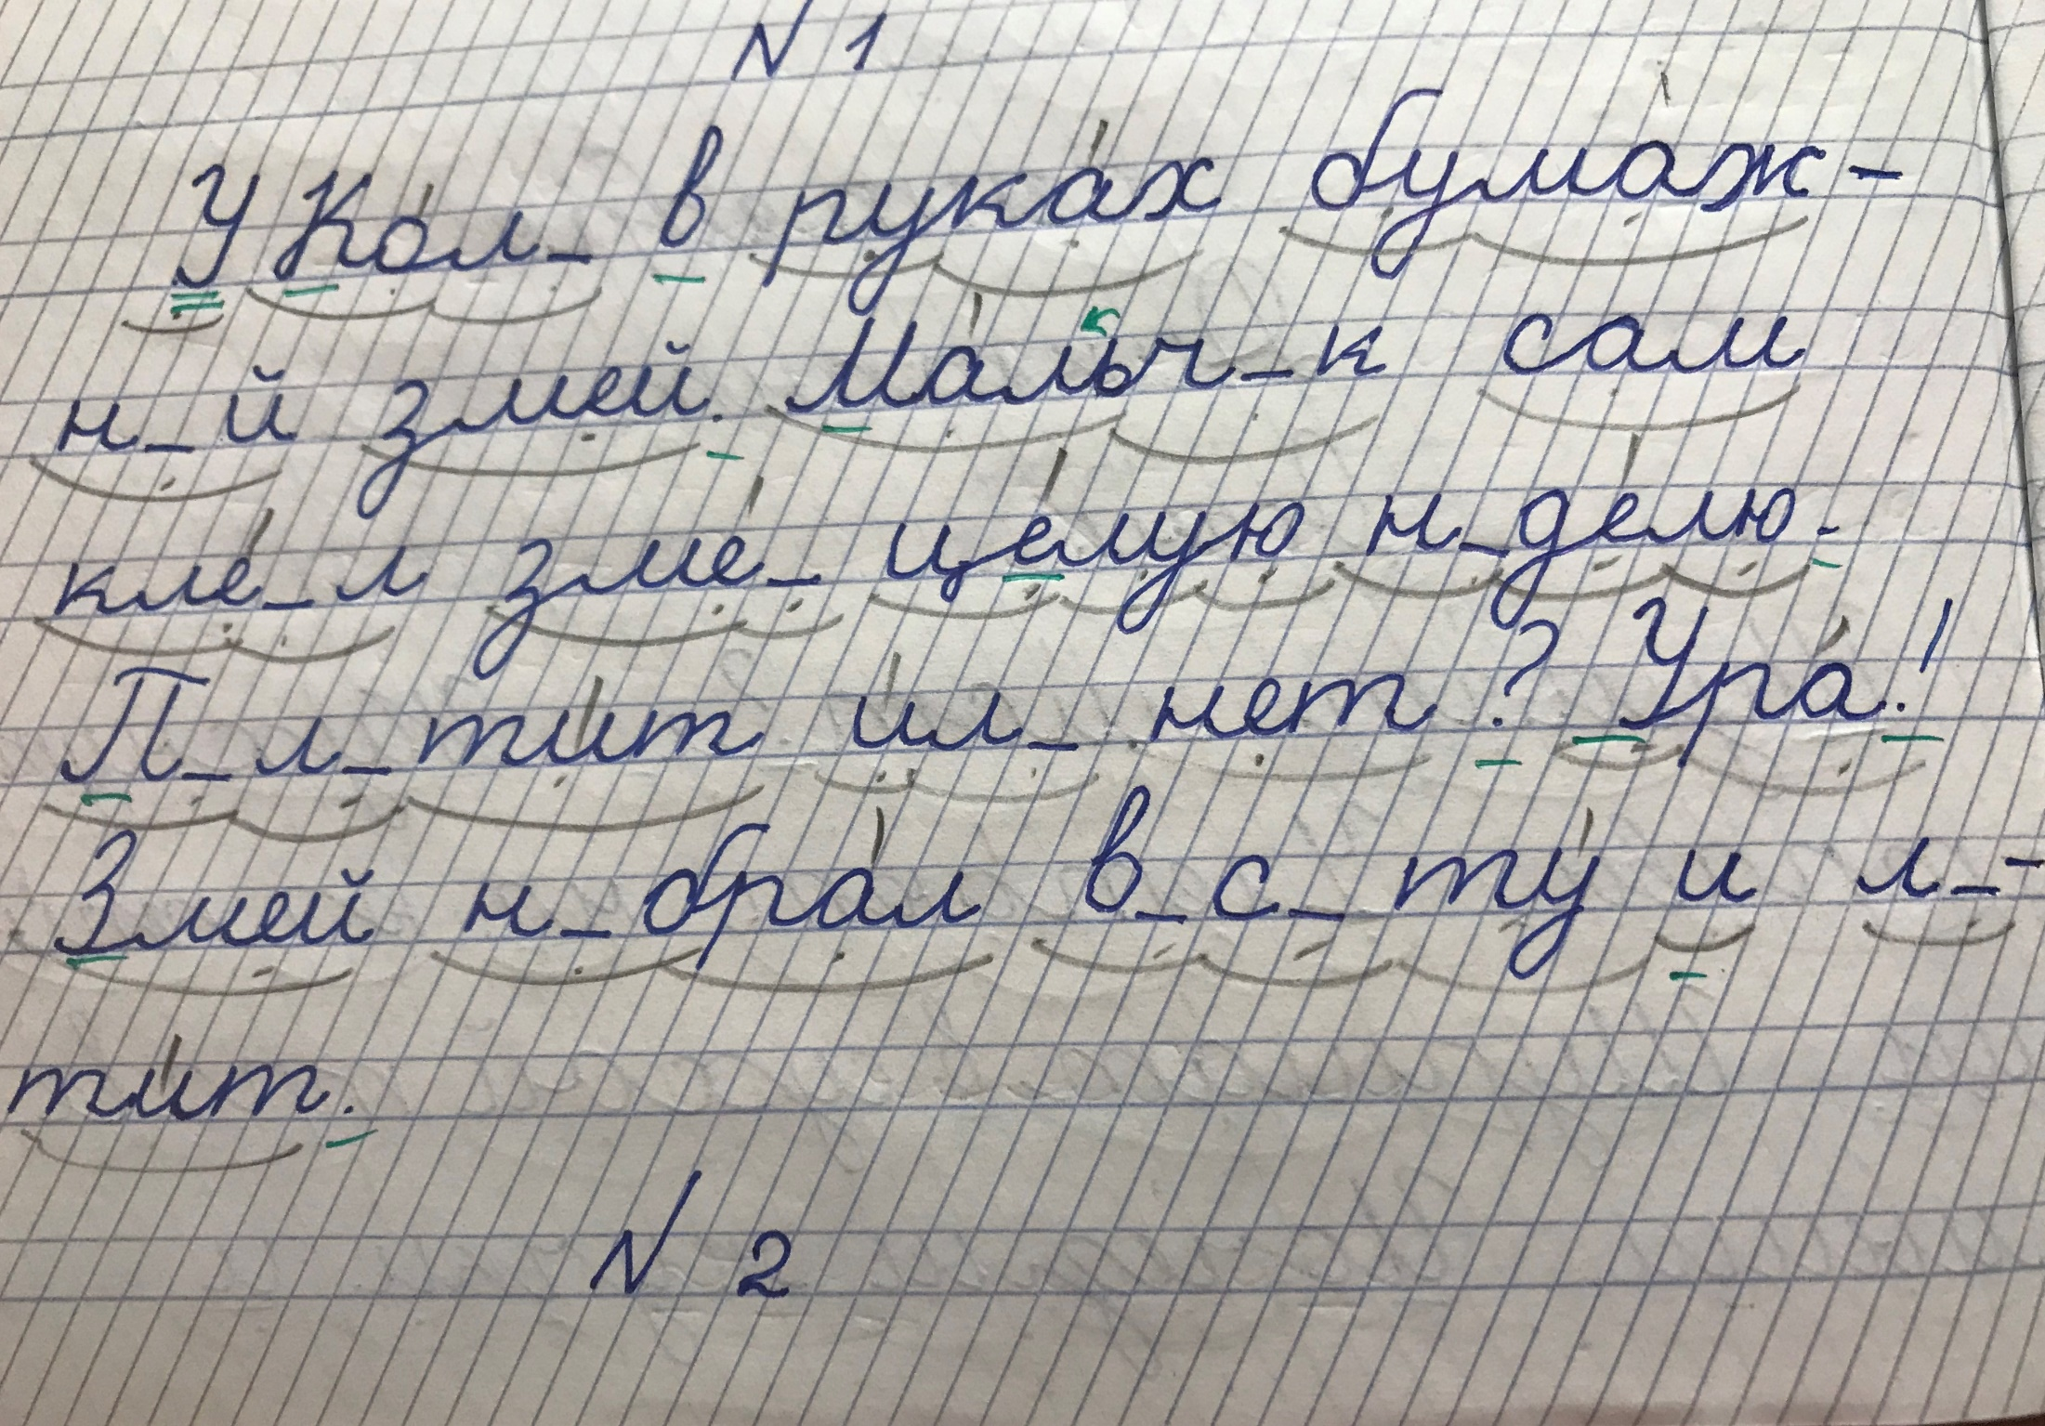

Slide 12
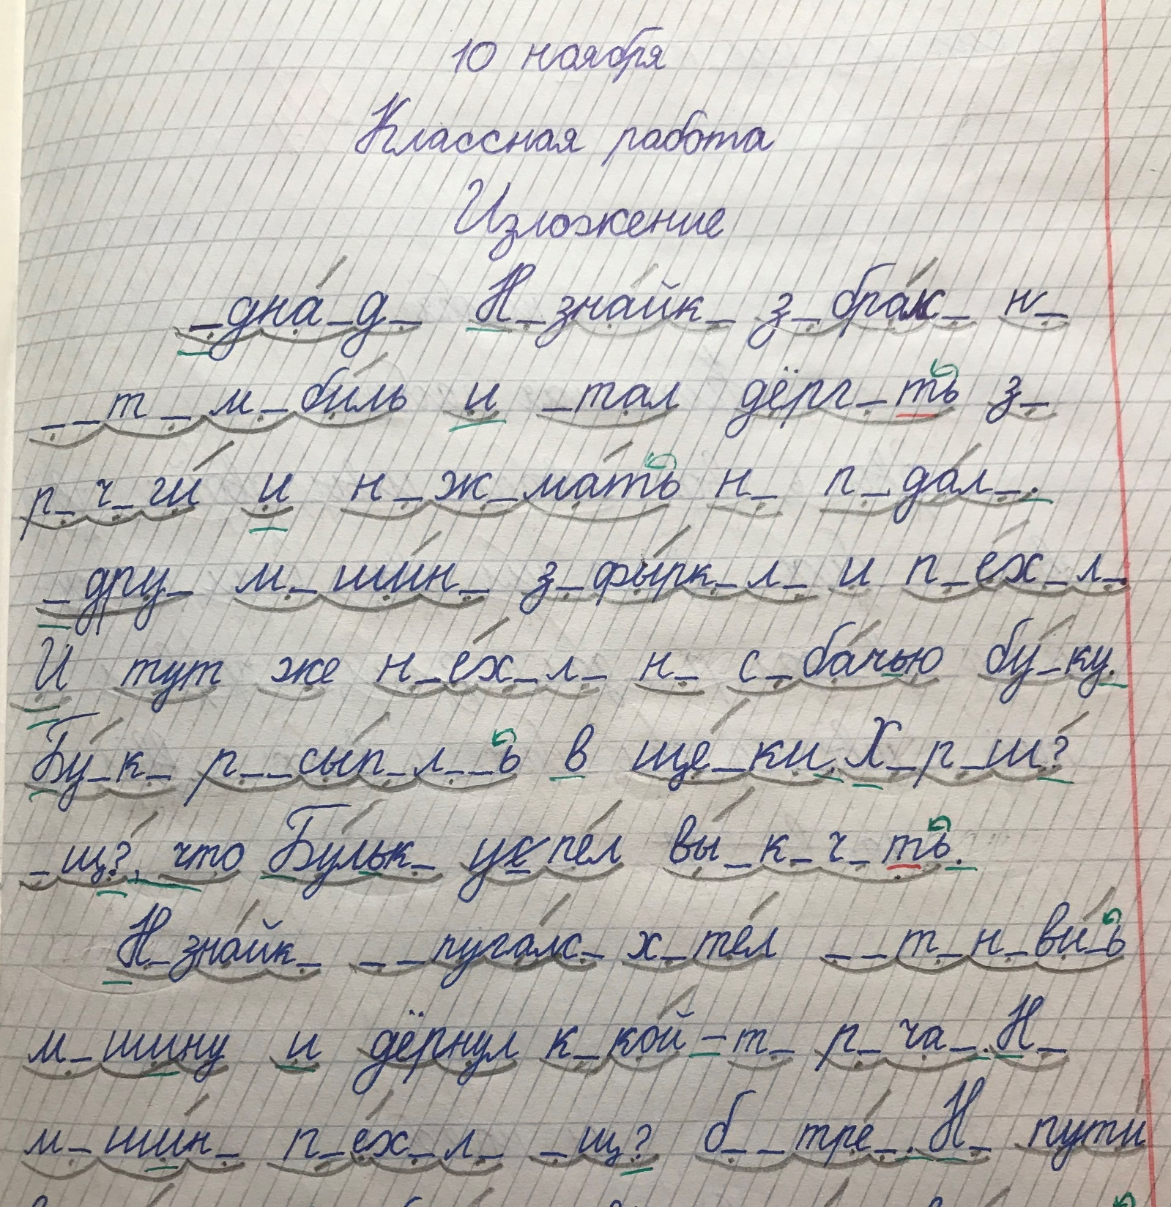

Slide 13
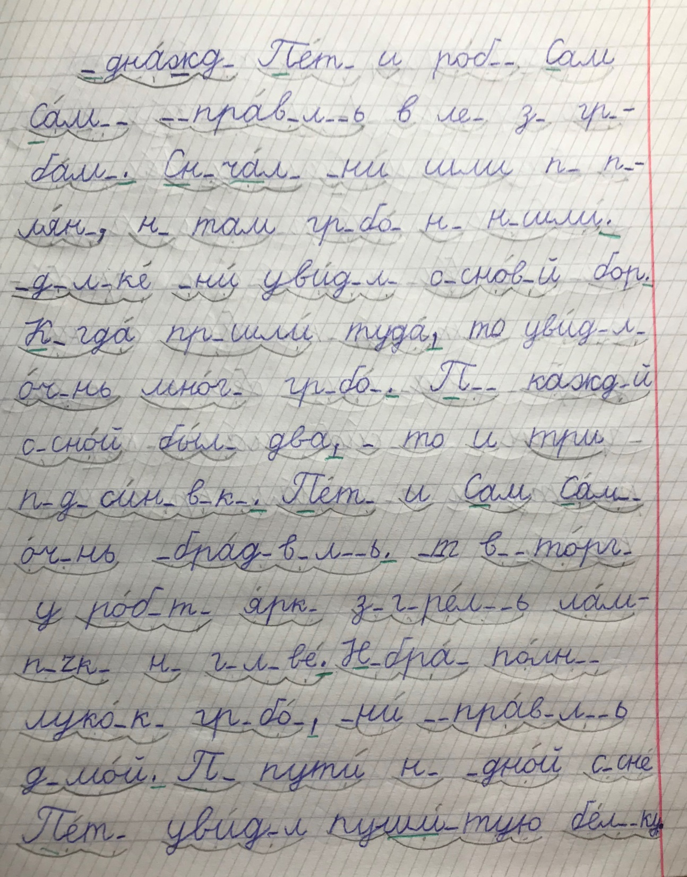

Slide 14

“…если слово повторять многократно,… то движения органов речи останутся в памяти, они то и решат на практике правописания слов”.

Slide 15
Успех всей работы по развитию орфографической грамотности зависит от ряда условий, главными из которых, по моему мнению, являются:
1.четкое планирование всей работы;
2.систематический и разносторонний характер работы по орфографии;
3.разнообразные тренировочные упражнения;
4.постоянный контроль над усвоением пройденных орфограмм

Slide 16
СПАСИБО
ЗА ВНИМАНИЕ!
ЖЕЛАЮ УСПЕХОВ!

